Slide 1


Sesión Conjunta
La seguridad del Paciente, tema central de la atención a la salud.
Seguridad en Cirugía
Acad. Jorge Alfonso Pérez Castro y Vázquez

Slide 2







Antes de 1999
1999 inicia la era de la Seguridad del paciente
2002
Promover la seguridad del paciente
2004
Alianza mundial para la seguridad del paciente
2006
Una atención limpia es una atención segura
Disminución de la Infección Nosocomial
2008
La cirugía segura salva vidas
2010
Bacteriemia Zero

Slide 3
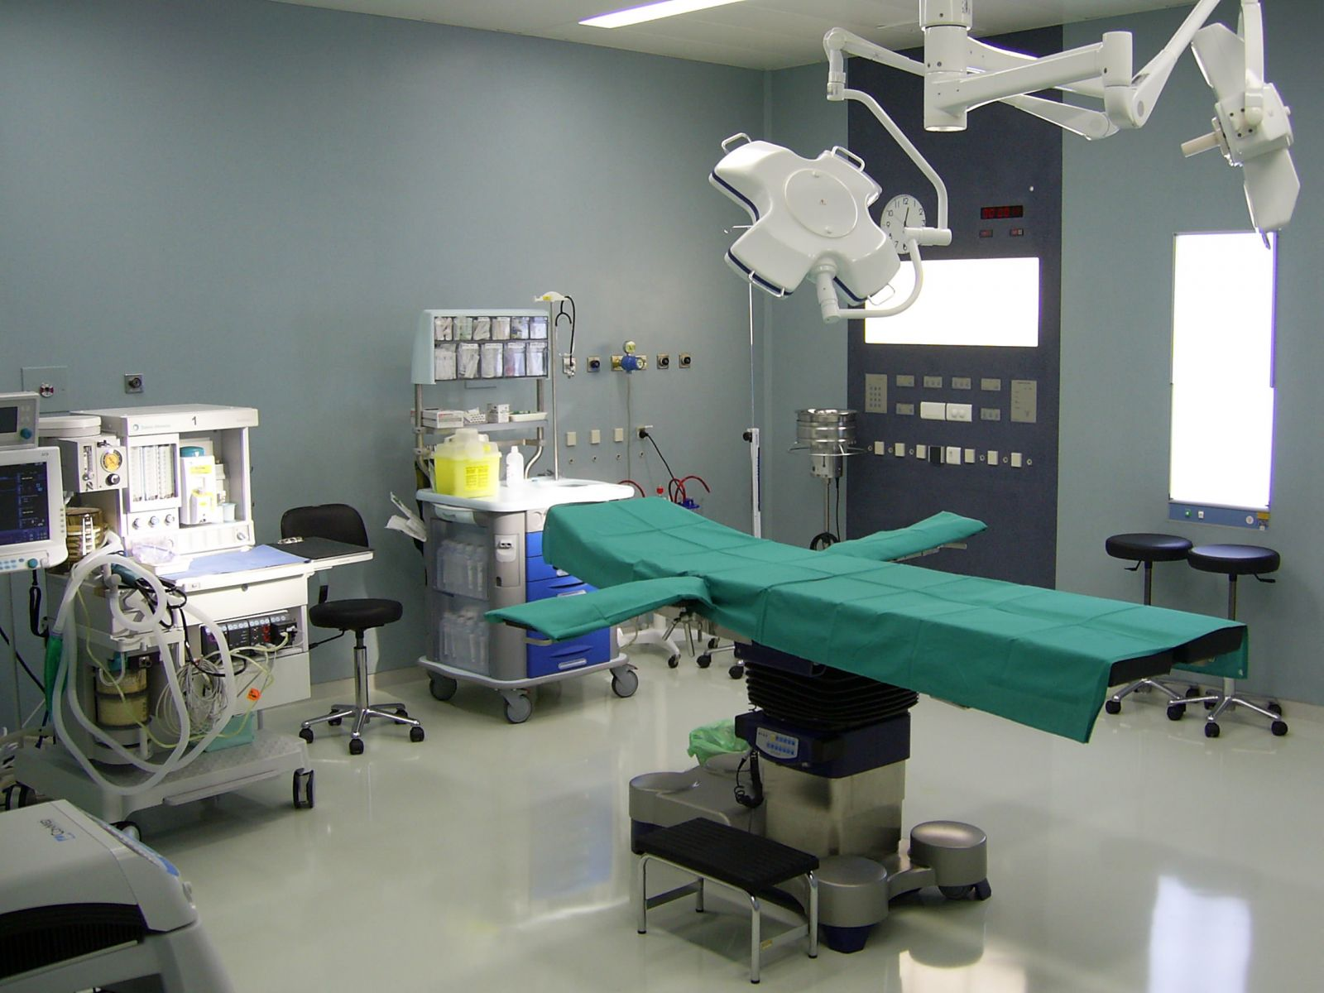
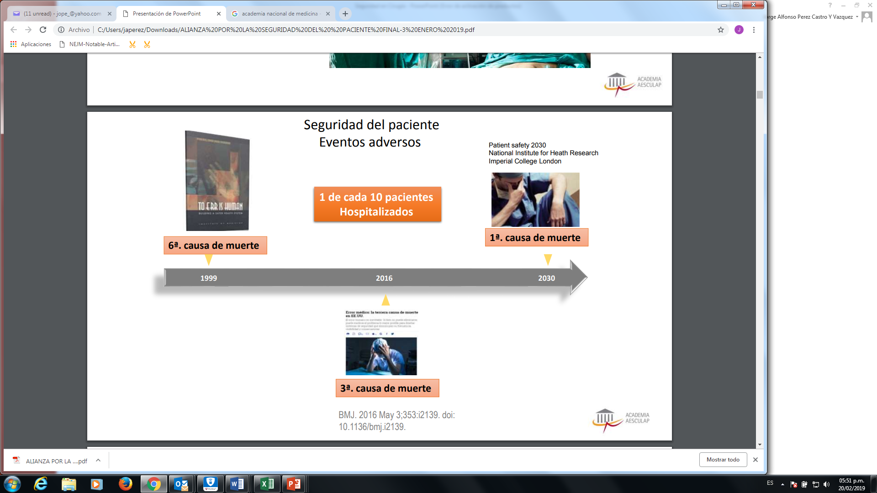
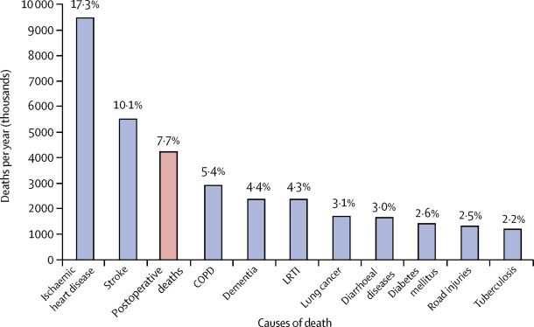
¿Por qué las estrategias para cirugía segura son tan importantes? #SaferSurgery:
Nuevos datos muestran que 4.2M de personas en todo el mundo mueren en el intraoperatorio o el postoperatorio cada año. >50% en países subdesarrollados, en donde es más prevenible. Esas muertes son más que las de VIH, Tuberculosis y Malaria combinadas. @safersurgery @TheLancet
3 Riesgos o tipo de daño
Negligencia o Conductas inadecuadas
Sistema
Error
Seguridad del paciente quirúrgico

Slide 4
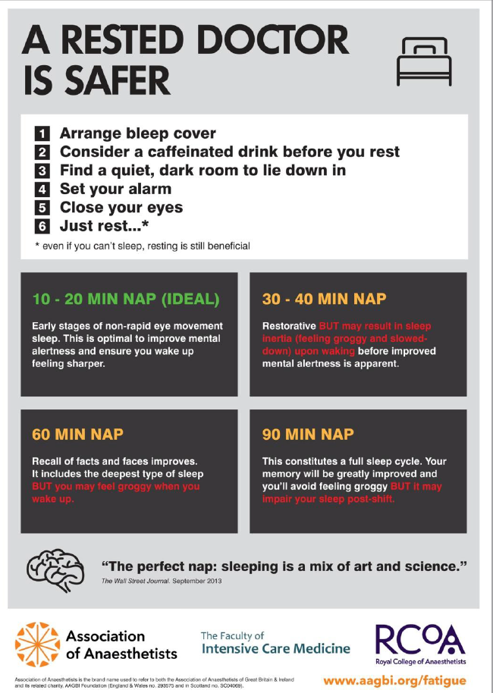
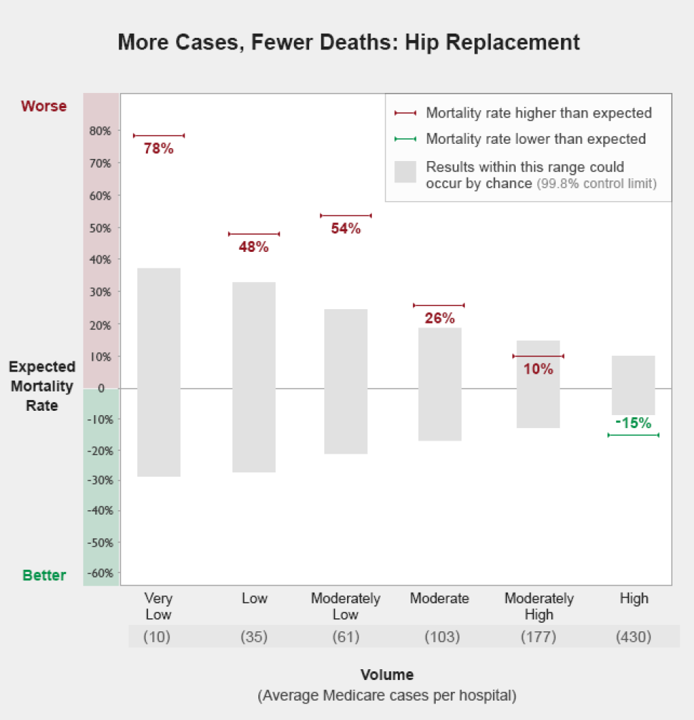
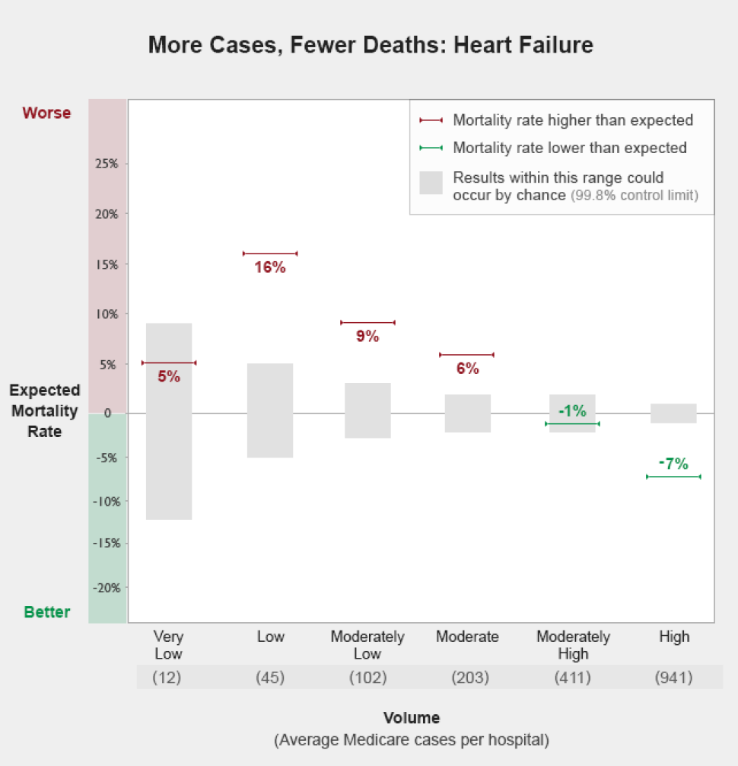
Factores Humanos
Falta de experiencia
Desconocimiento de procedimientos
Ratio Profesional-Pacientes
Trabajar a las 4 no es igual que trabajar a las 16
Turnos
Fatiga
Insuficientes programas de capacitación
Falta de atención

Slide 5
Ser médico es una gran responsabilidad y depende de:
Conocimientos
Competencia
Actitud
Equilibrio de vida
Foco
Descanso

Slide 6
Factores del proceso
Análisis de los fallos en los pasos del proceso
Los financiadores y los que hacen las políticas deben priorizar la investigación que apunta a hacer la cirugía más segura, particularmente en países subdesarrollados.– The Lancet
Las mediciones de rutina de los resultados quirúrgicos son esenciales para monitorizar el progreso global dirigido a la carga de las muertes postoperatorias.
Ineficientes sistemas de control de evaluación y supervisión
Falta de apego a normas

Slide 7
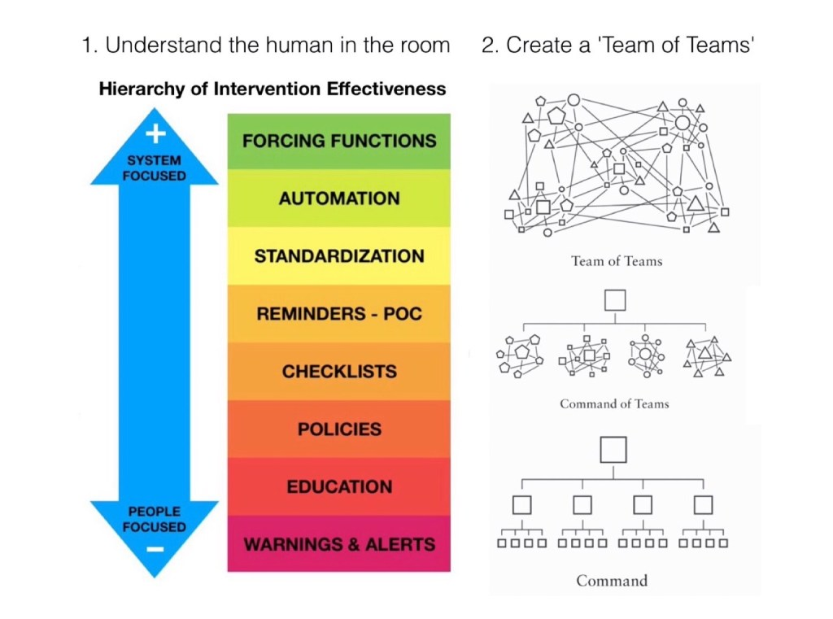
Higiene de manos de calidad:
94% de todas las higienizaciones de manos duran menos de 15 segundos.
Cultura pobre de organización con respecto a la seguridad.
Liderazgo
Ausencia de gestión para la calidad, seguridad y riesgos.

Slide 8
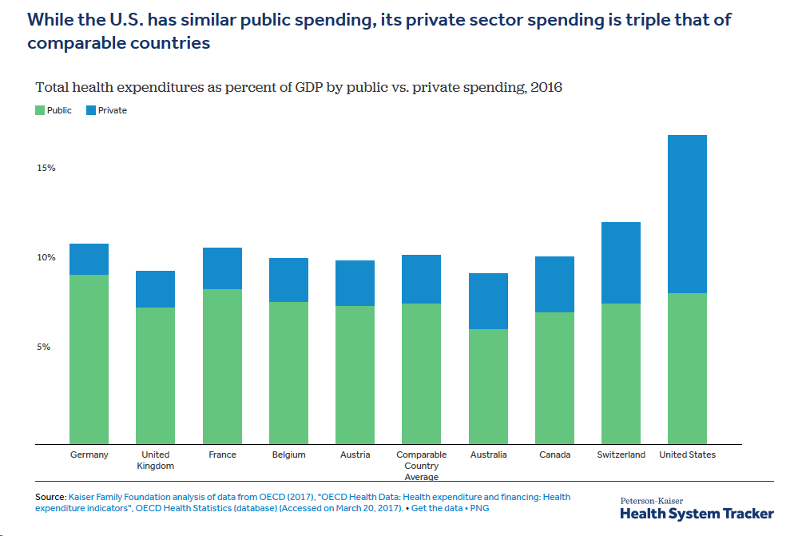
Mientras que Estados Unidos tiene un gasto público similar, su sector privado gasta el triple que otros países.
Mantenimiento reactivo y proactivo.
Equipamiento
Obsolescencia

Slide 9
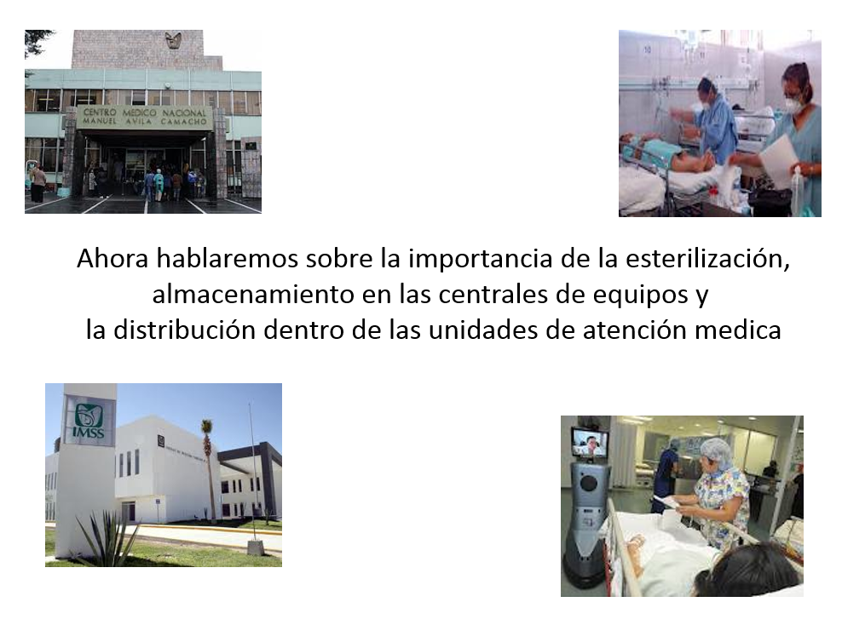
Espacio
Orden
Ruido
Factores ambientales
Iluminación
Mobiliario
Limpieza
Interrupciones

Slide 10
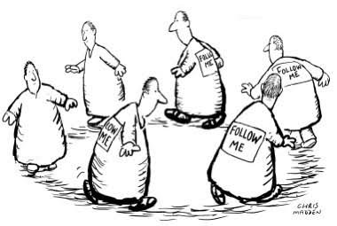
Error en los reportes médicos también causa mortalidad
Comunicación intra equipo
Gestión de la información insuficiente
Comunicación extra equipo

Slide 11
Global surgery 2030
Indicador 1- Acceso en tiempo a cirugía esencial. Es la proporción de población que puede acceder, dentro de 2 horas, a un hospital que puede realizar una cesarea, laparotomía y tratar una fractura expuesta (Procedimientos Bellwether).
Indicador 2- Densidad del equipo de trabajo quirúrgico especializado. El número de especialistas en cirugía, anestesiología y ginecoobstetras que se encuentran trabajando, por 100 000 habitantes.
Indicador 3- Volumen quirúrgico. Es el volumen quirúrgico por 100 000 habitantes cada año.
Indicador 4- Mortalidad perioperatoria. Es la tasa de mortalidad perioperatoria por año.
Indicador 5 – Protección contra gastos de cuidados quirúrgicos que empobrecen. Examina el riesgo de empobrecimiento que la gente podría experimentar por buscar atención quirúrgica.
Indicador 6 – Protección contra gastos catastroficos para la atención quirúrgica. Examina el riesgo de gastos catastroficos que la gente podría experimentar por buscar atención quirúrgica.
Supervisión adecuada

Slide 12
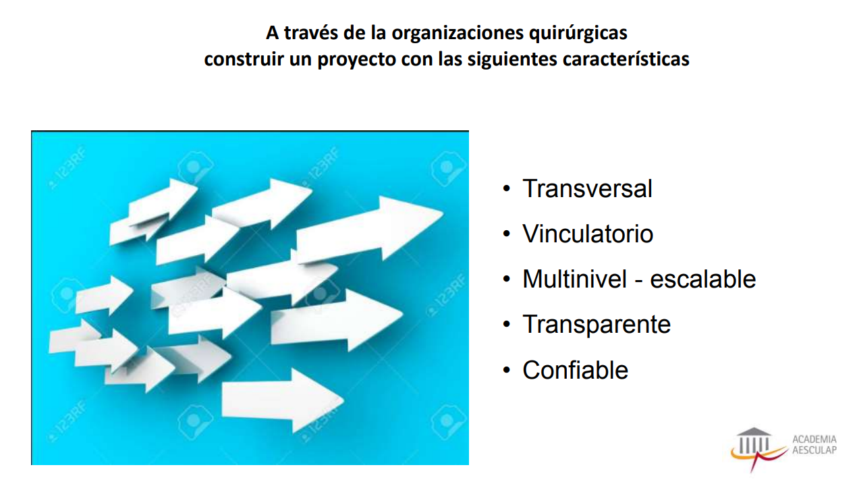

Slide 13
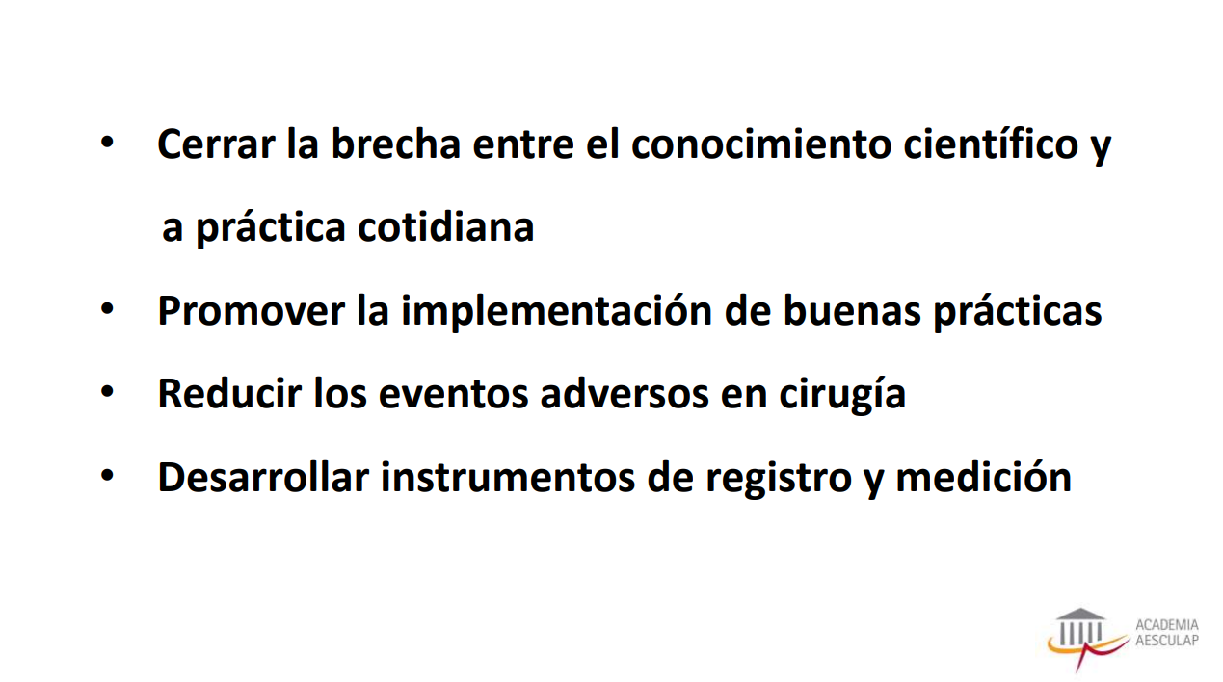

Slide 14








Alianza por la seguridad del paciente quirúrgico “Sumando esfuerzos para reducir los eventos adversos en los pacientes quirúrgicos”

Slide 15
Gracias

